Slide 1
Использование лэпбука в работе воспитателя
Муниципальное бюджетное дошкольное образовательное учреждение детский сад «Теремок»
Артеменко О.Н.

Slide 2
Современные требования, предъявляемые государством к качеству образовательно – воспитательной деятельности в детском саду, подразумевают, что педагогу необходимо постоянно заниматься самообразованием, повышать свой уровень профессиональной компетентности и владеть необходимыми образовательными технологиями.
В связи с внедрением ФГОС дошкольного образования каждый педагог ищет новые подходы, идеи , формы и методы в своей педагогической деятельности, которые были бы интересны дошкольникам и соответствовали бы их возрасту, и наиболее эффективно бы решали педагогические, образовательные и воспитательные задачи.

Slide 3
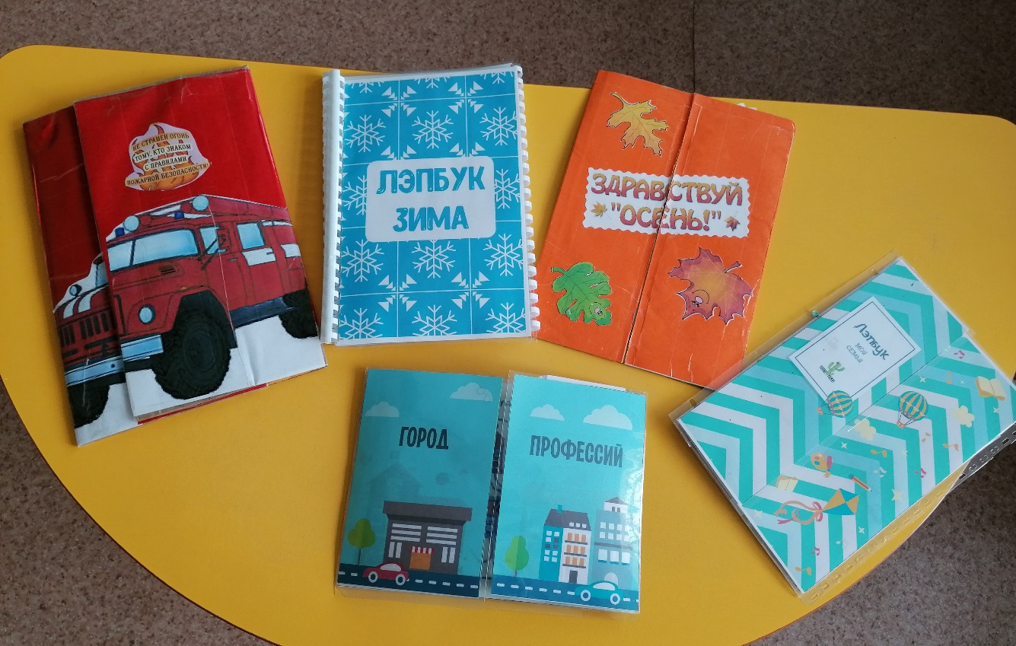
Что такое лэпбук?
«Лэпбук» (lap – колени, book - книга)
Лэпбук - интерактивная, тематическая
папка.

Slide 4
Лэпбук – разновидность метода проекта.
Создание лэпбука содержит все этапы проекта:
1) целеполагание (выбор темы)
2) разработка лэпбука (составление плана)
3) выполнение (практическая часть)
4) подведение итогов.

Slide 5
Лэпбук отвечает всем требованиям ФГОС ДО к предметно-развивающей среде.
Лэпбук :
-информативен;
- полифункционален: способствует развитию творчества, воображения.
-пригоден к использованию одновременно группой детей (в том числе с участием взрослого как играющего партнера);
-обладает дидактическими свойствами, несет в себе способы ознакомления с цветом, формой и т.д.;
-является средством художественно-эстетического развития ребенка, приобщает его к миру искусства;
-вариативной (есть несколько вариантов использования каждой его части);
-его структура и содержание доступны детям дошкольного возраста;
-обеспечивает игровую, познавательную, исследовательскую и творческую активность всех воспитанников.

Slide 6
Чем привлекательна данная форма работы?
1. Лэпбук помогает ребенку по своему желанию организовать информацию по интересующей его теме, лучше понять и запомнить материал.
2. Это отличный способ для повторения пройденного материала. В любое удобное время ребенок просто открывает Лэпбук и с радостью повторяет пройденное, рассматривая сделанную своими же руками книжку.
3. Ребенок может самостоятельно собирать и организовывать информацию.
4. При создании лэпбука можно выбрать задания под силу каждому (для малышей – кармашки с карточками или фигурками животных, например, а старшим детям – задания, подразумевающие умение писать и т.д.)
5. Создание лэпбука является одним из видов совместной деятельности взрослого и детей. А может быть еще и формой представления итогов проекта или тематической недели.

Slide 7
1. Лэпбук – активизирует у детей интерес к познавательной деятельности;
2.Появляется возможность проявить себя каждому ребёнку!
3. Помогает детям лучше понять и запомнить информацию (особенно, если ребёнок визуал)
4. Лэпбук – позволяет сохранить собранный материал;
5. Это просто интересное и творческое занятие!
Практическая значимость

Slide 8
Лэпбук можно использовать:
При изучении новой темы
При закреплении полученных знаний
В свободной деятельности детей
Как итог проекта
В работе с родителями

Slide 9
Лэпбук – вид совместной
деятельности взрослого и ребенка
Создание лэпбука - эффективное средство для привлечения родителей к сотрудничеству.
Родители обеспечивают поддержку:
организационную (экскурсии, походы)
техническую (фото, видео)
информационную (сбор информации для лэпбука)
мотивационную (поддерживание интереса, уверенности в успехе)

Slide 10
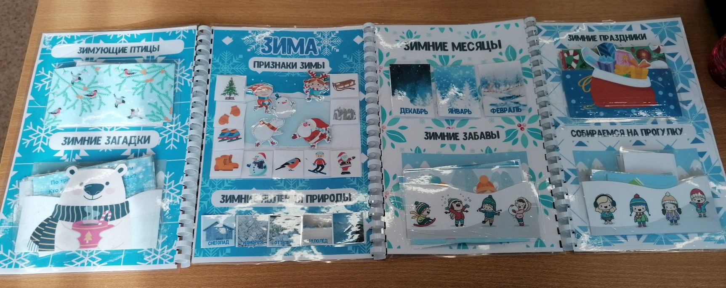
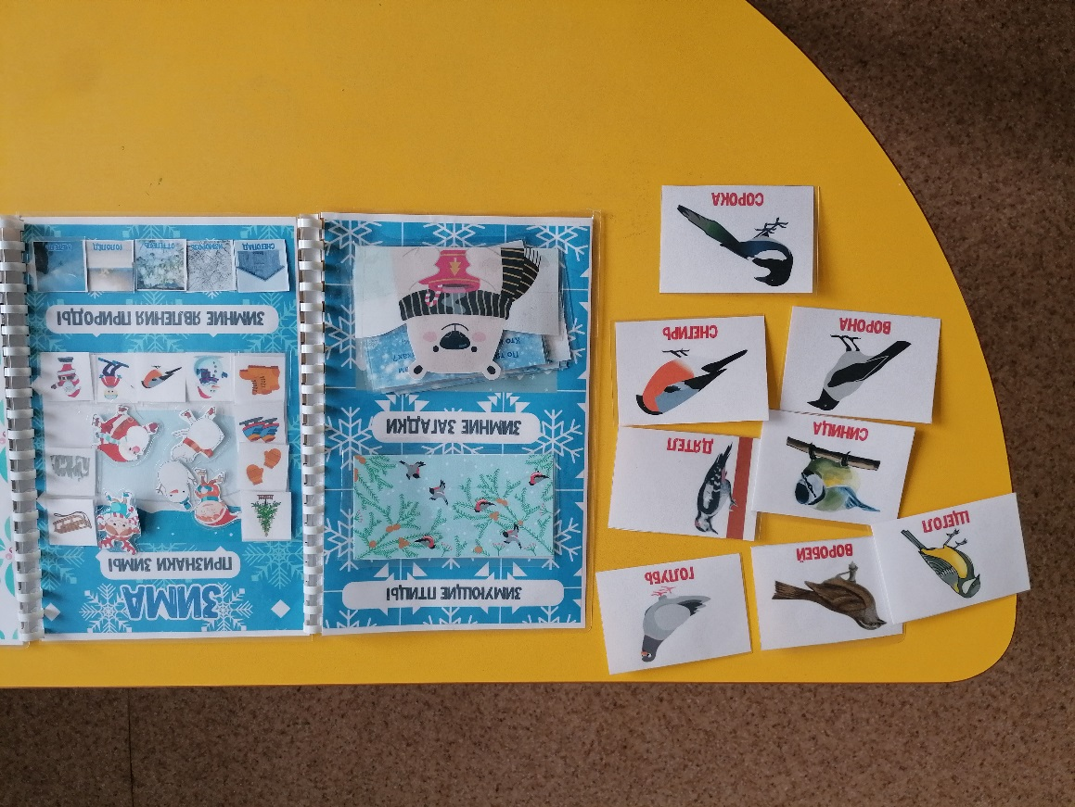
Лэпбук «Зима»

Slide 11
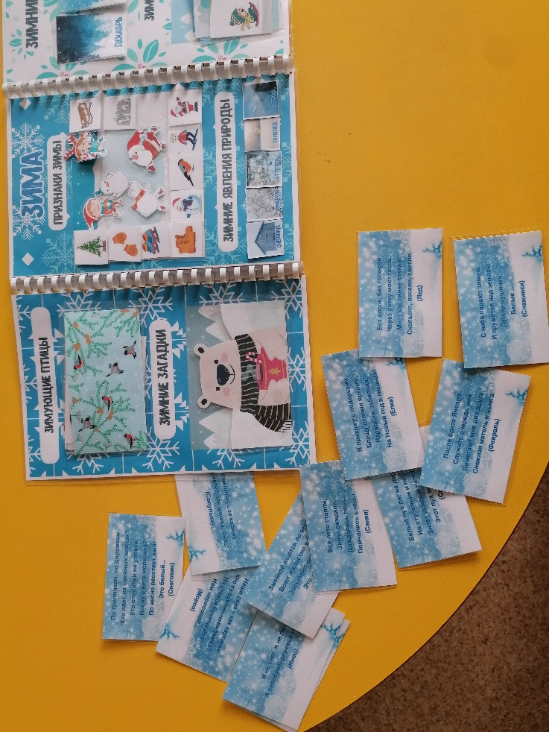
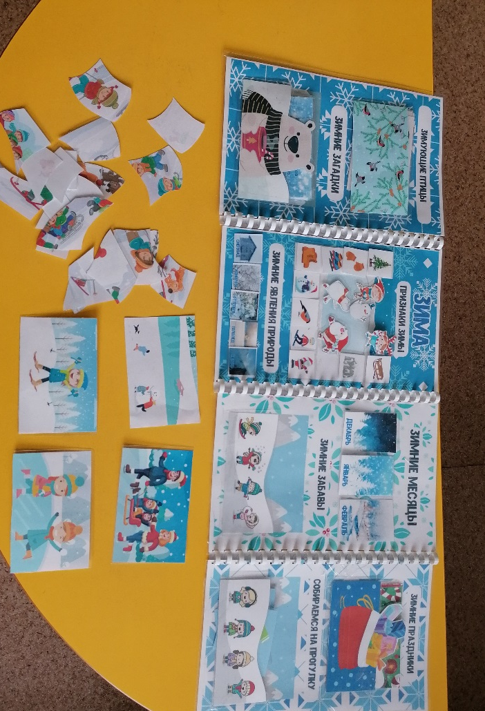
Пазлы
и картинки
«Зимние забавы»
Загадки
о зиме

Slide 12
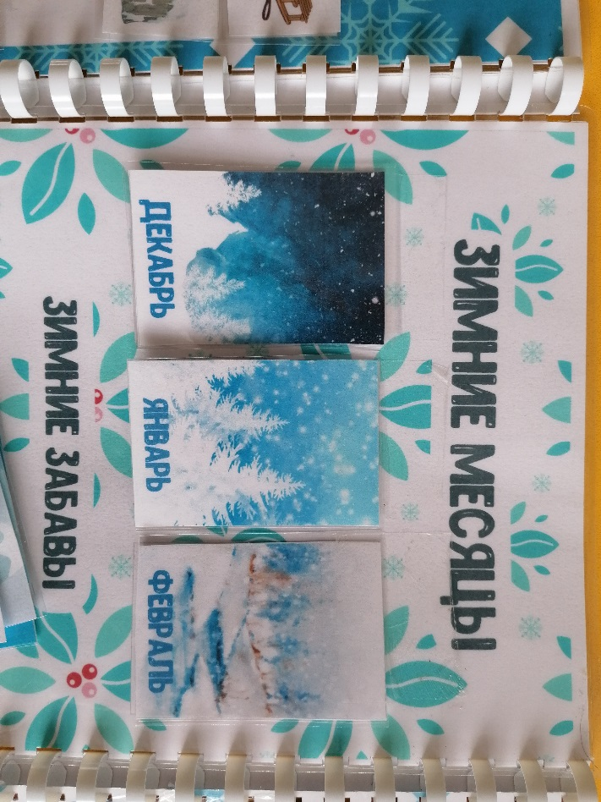
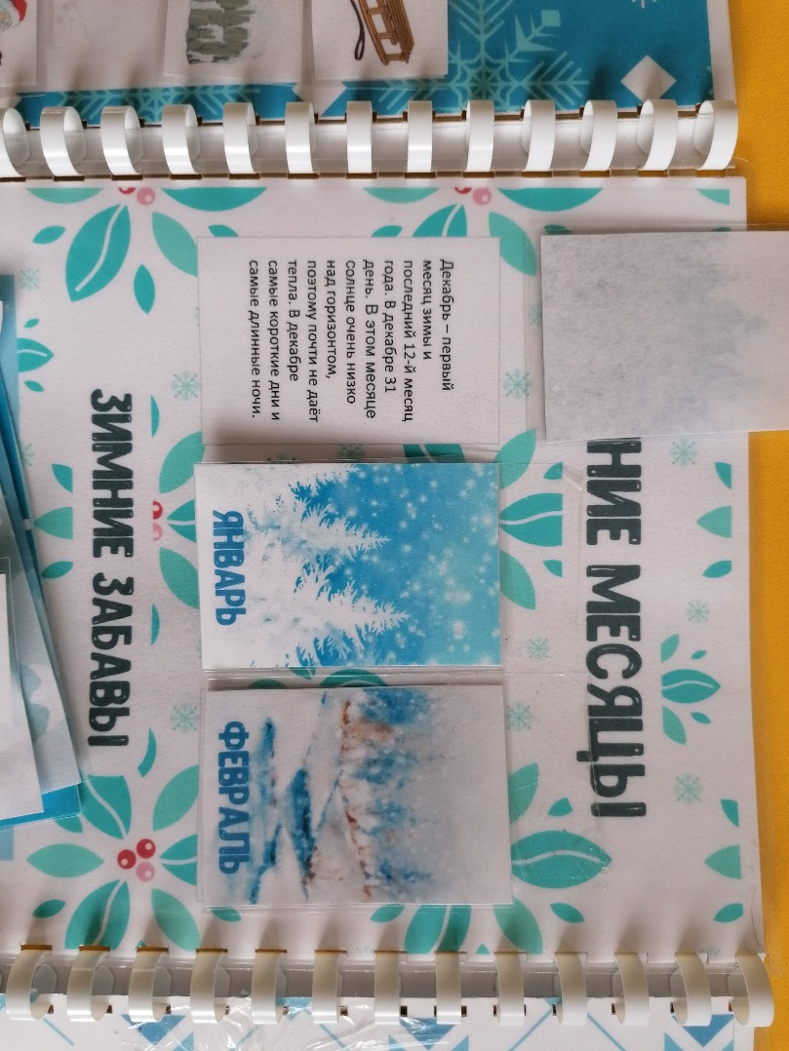

Slide 13
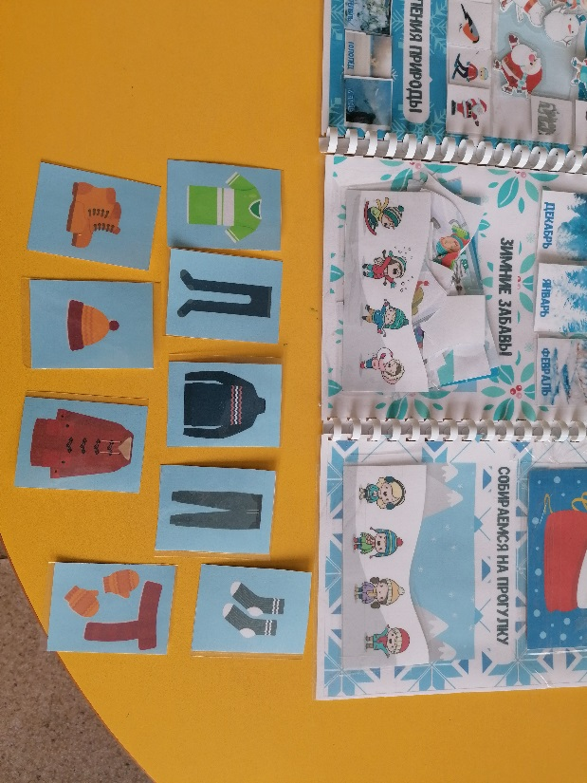
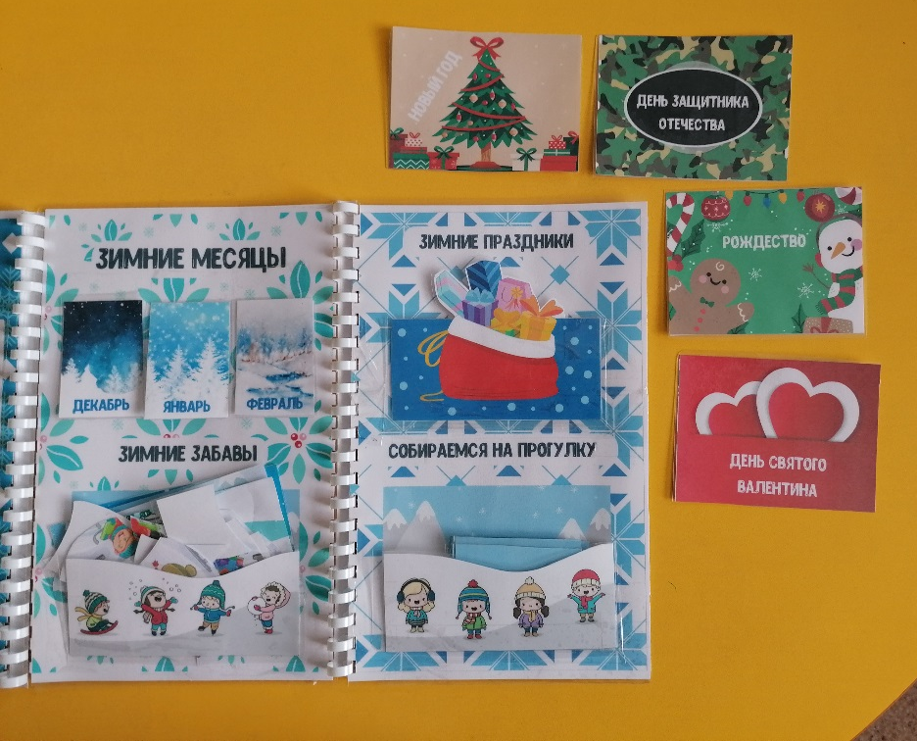
Одеваемся
на зимнюю прогулку
Зимние
праздники

Slide 14
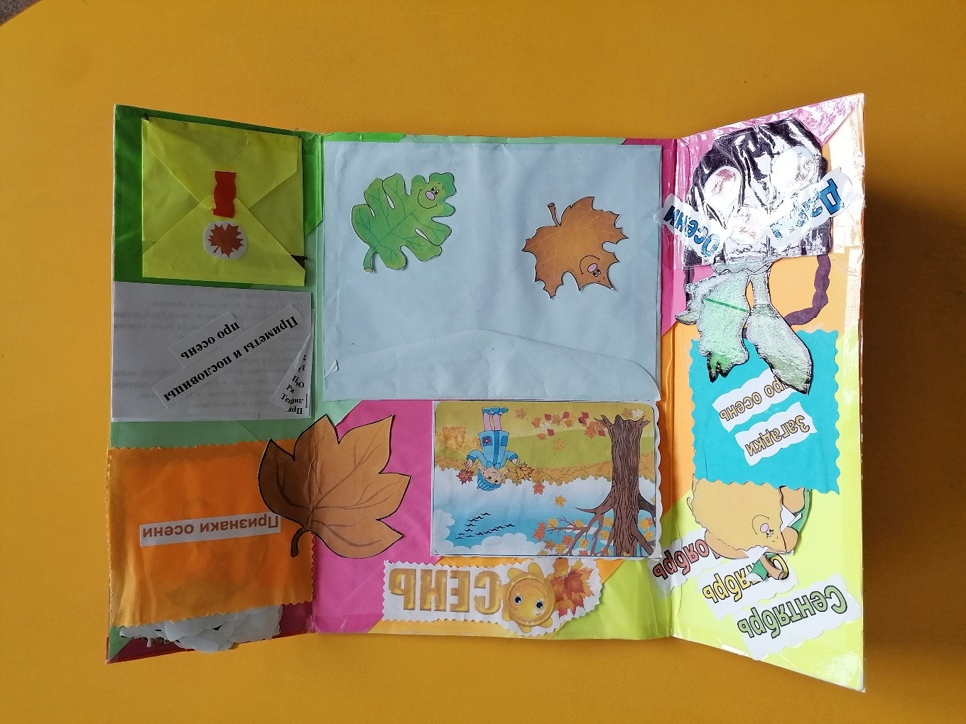
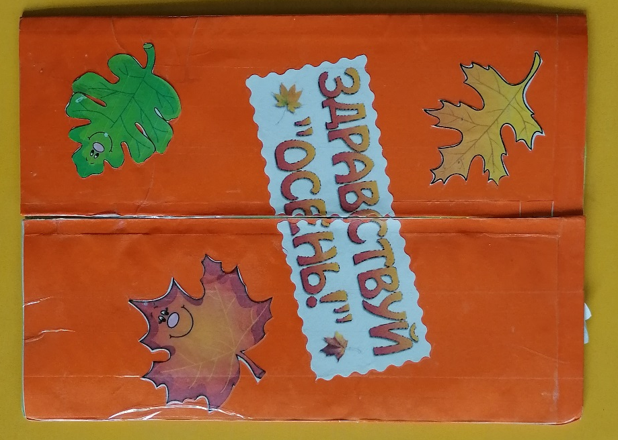
Лэпбук
«Здравствуй осень!»

Slide 15
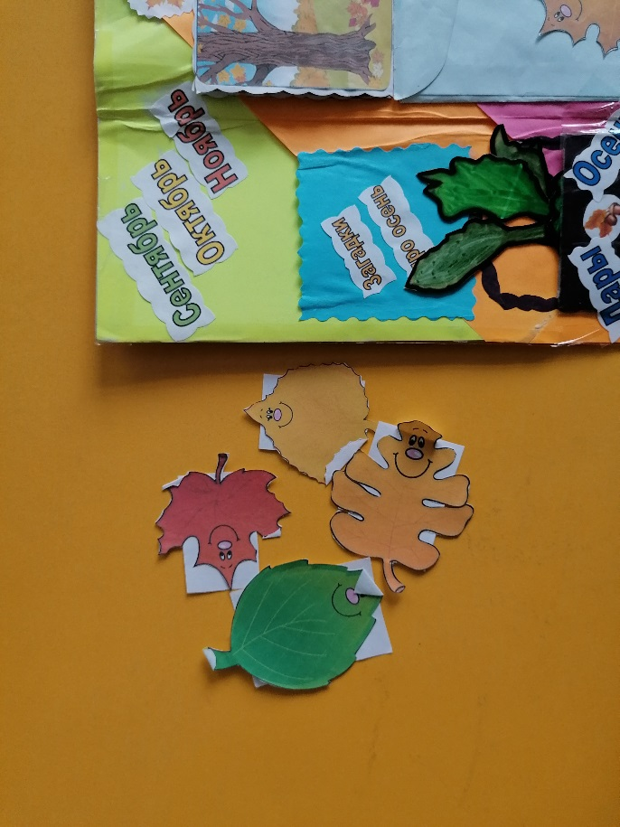
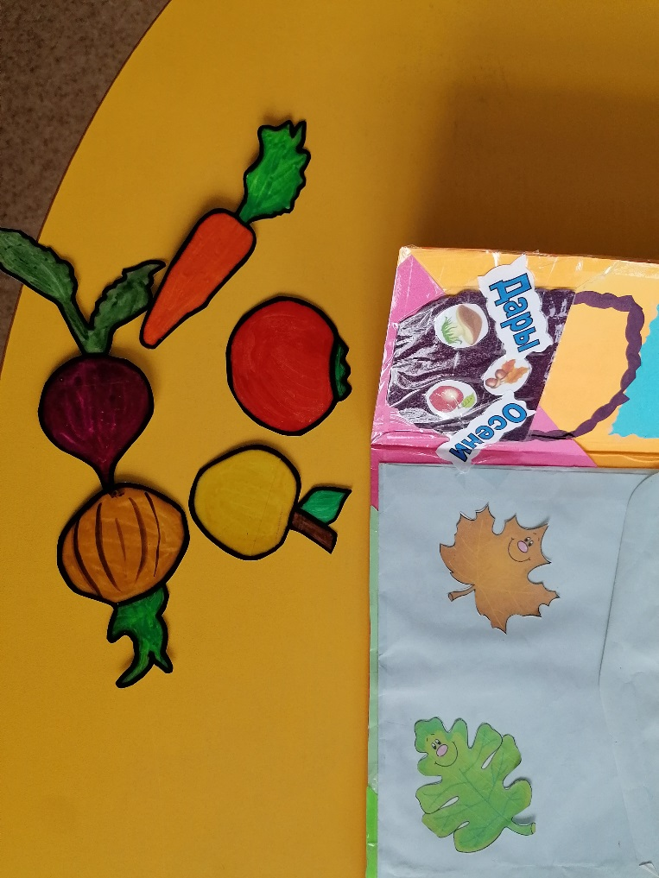
Осенние
месяцы
Дары
осени

Slide 16
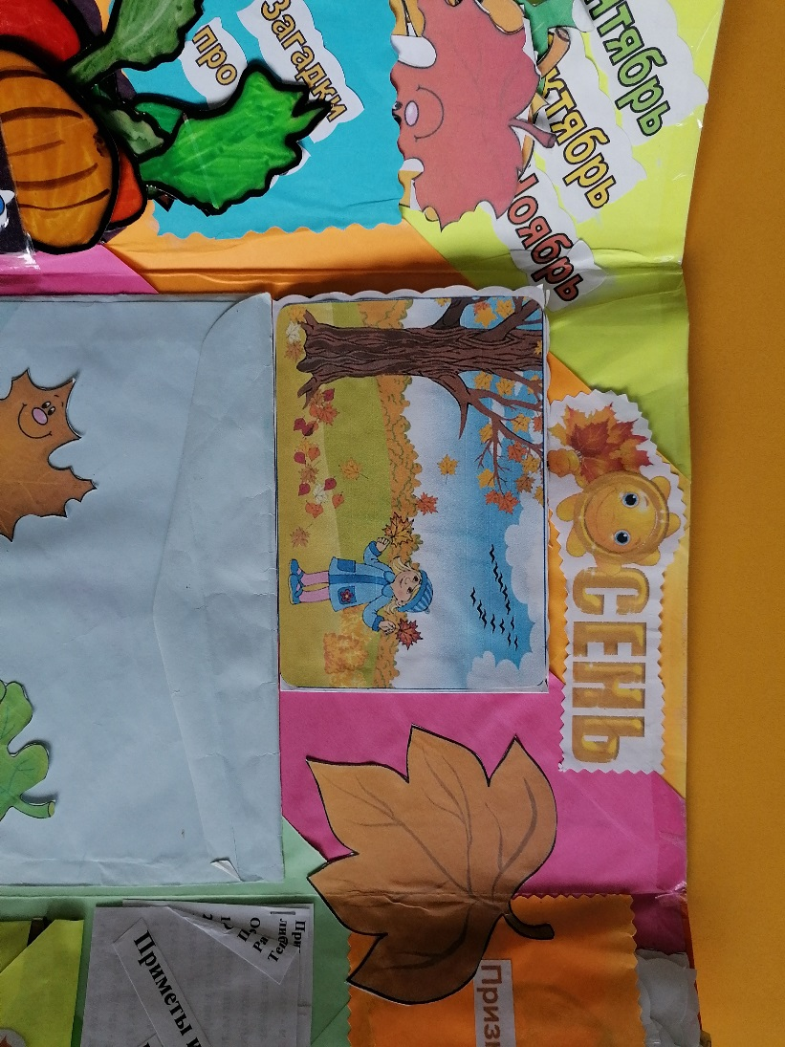
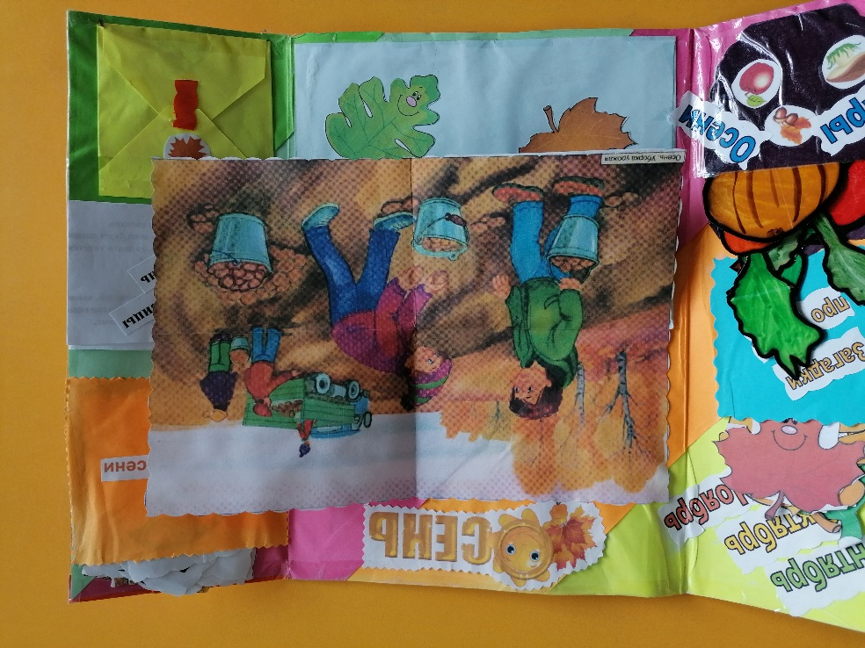

Slide 17
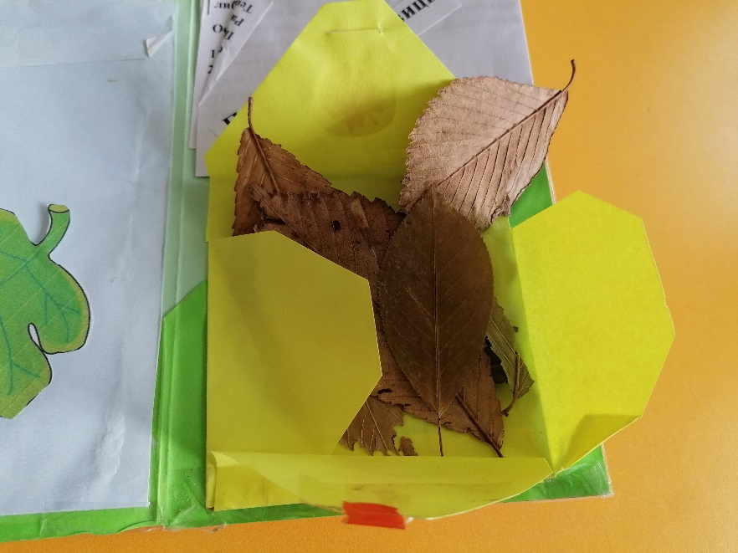
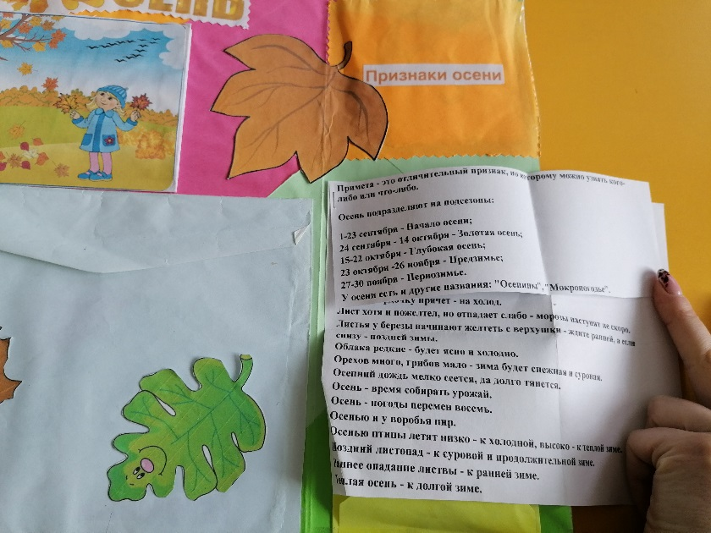
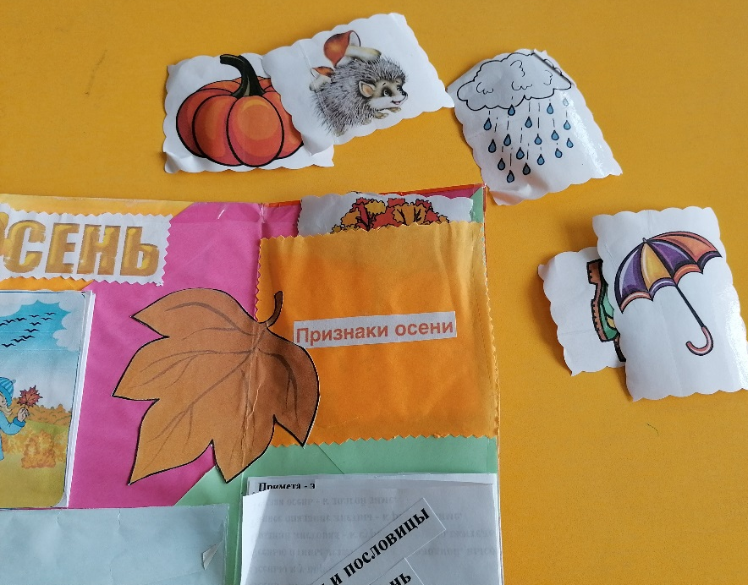

Slide 18
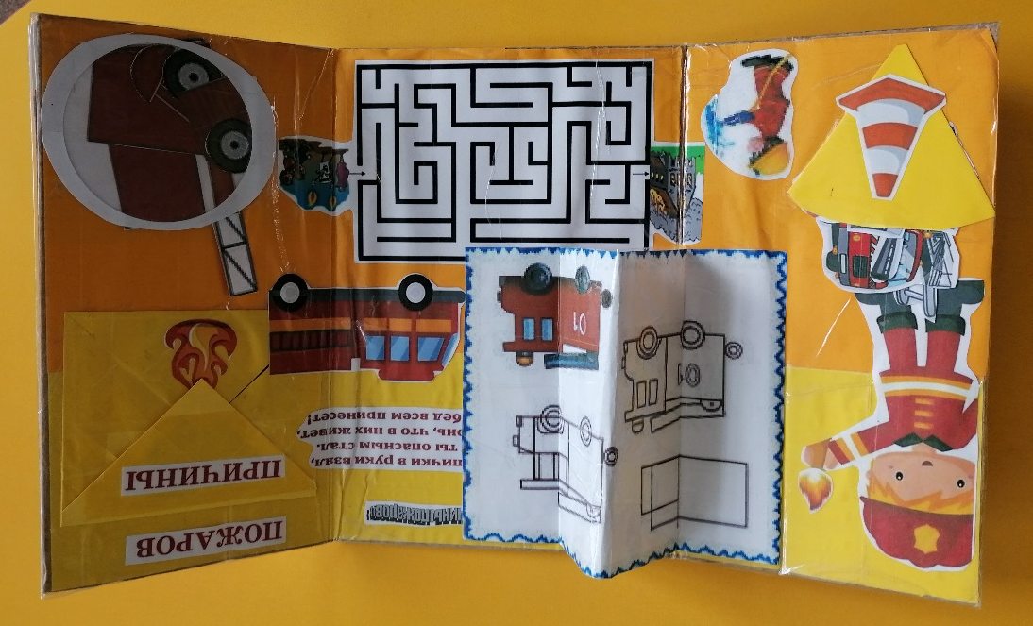
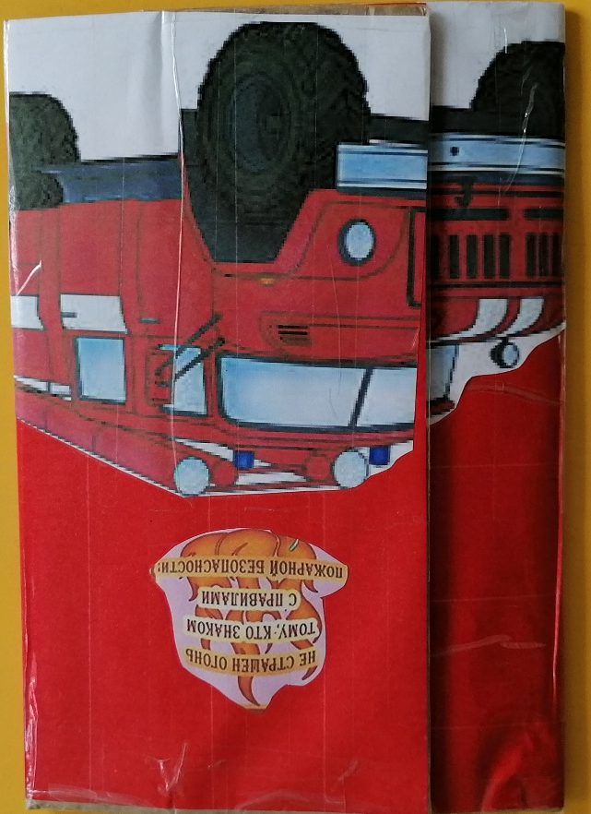
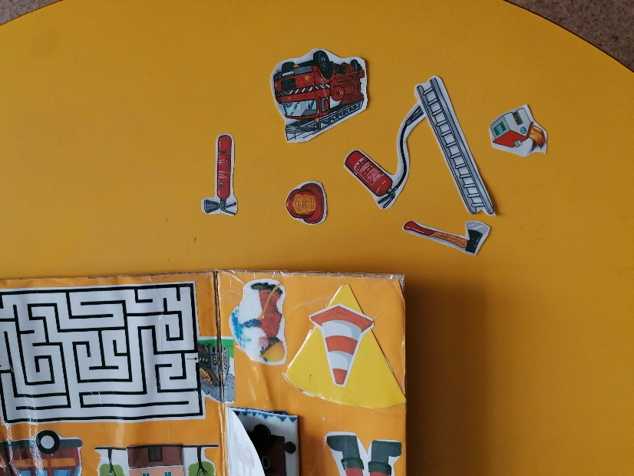
Лэпбук
«Пожарная безопасность»

Slide 19
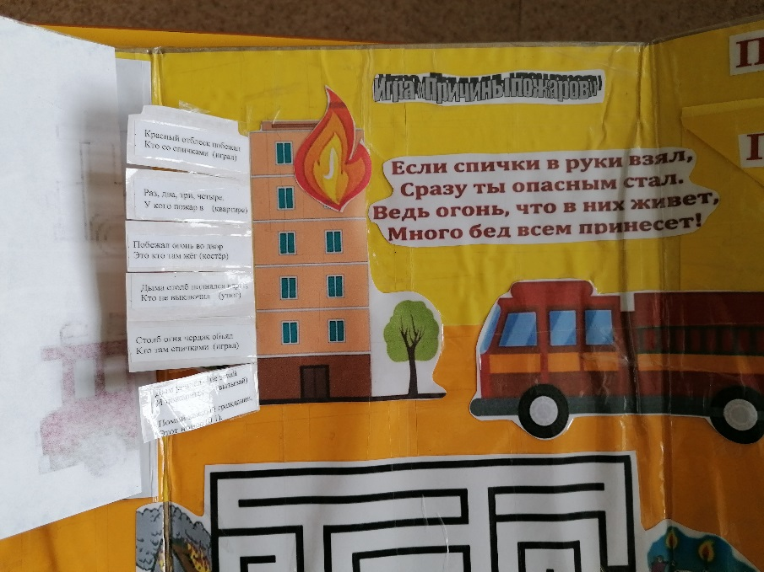
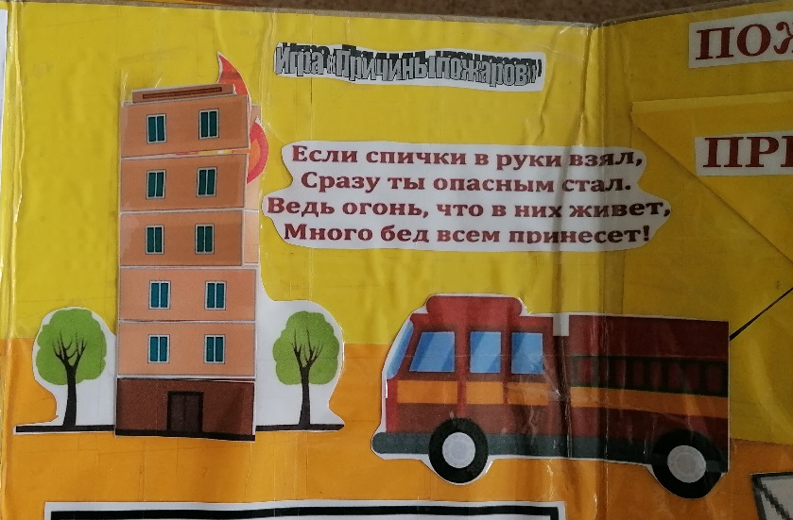
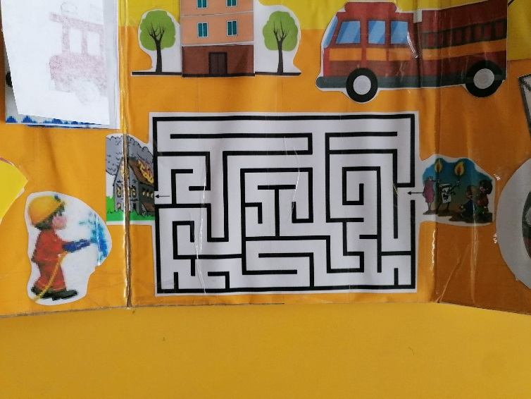

Slide 20
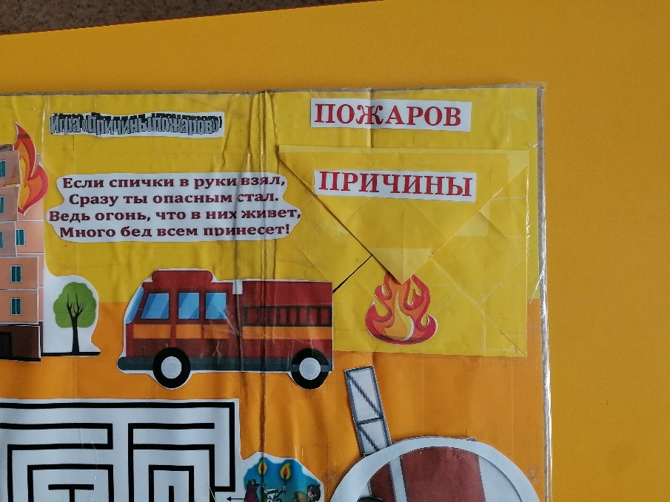
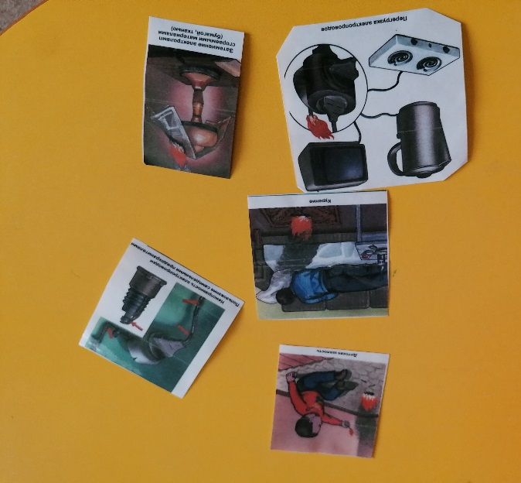
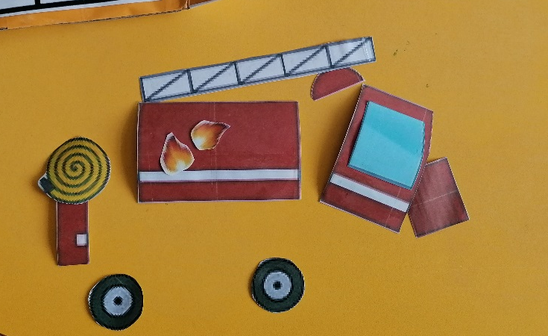
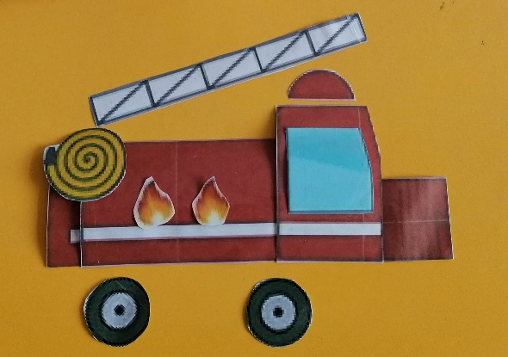

Slide 21
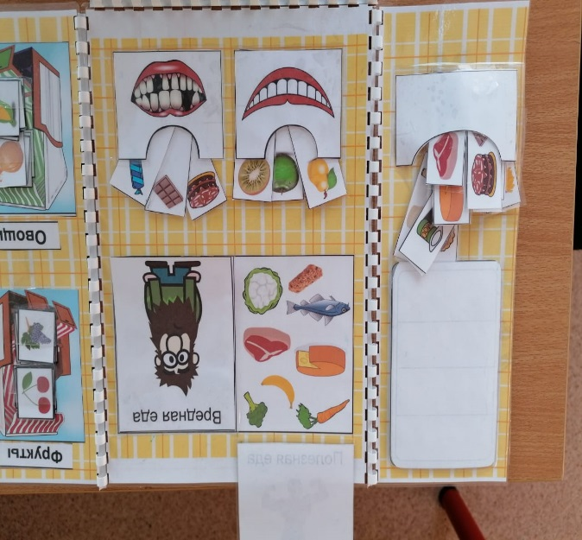
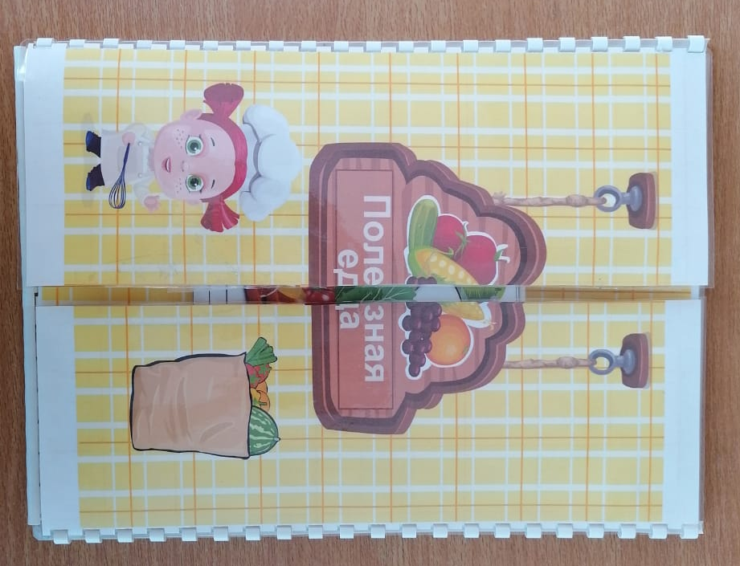
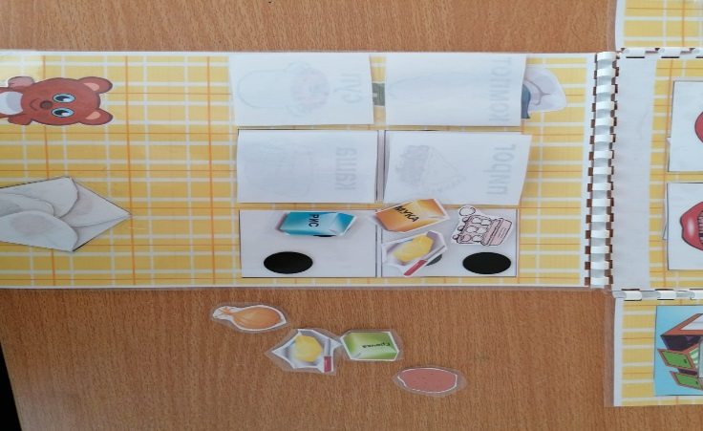
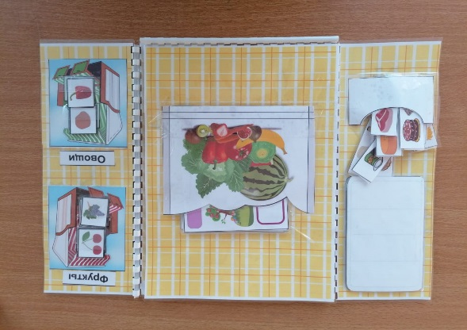

Slide 22
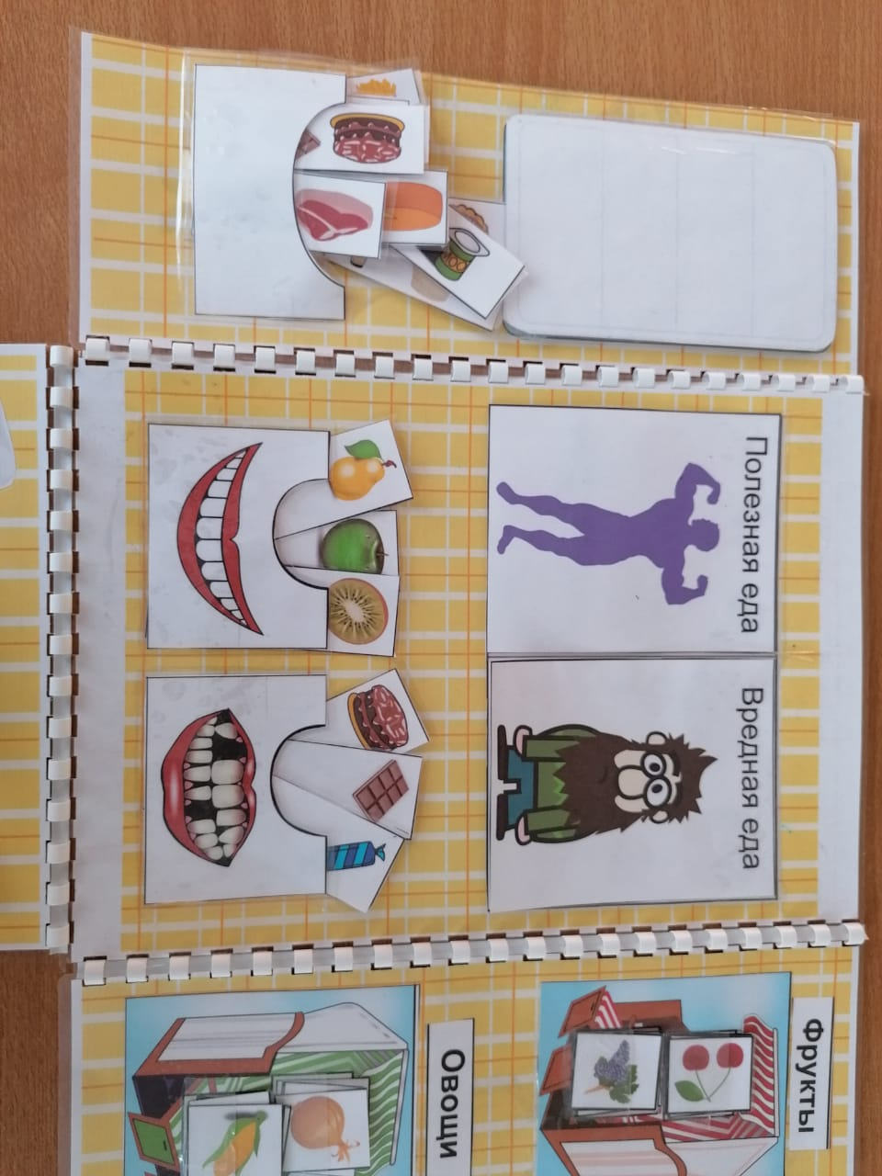
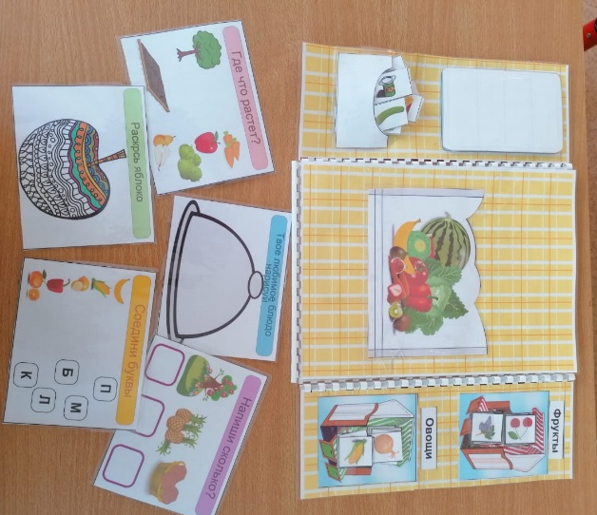
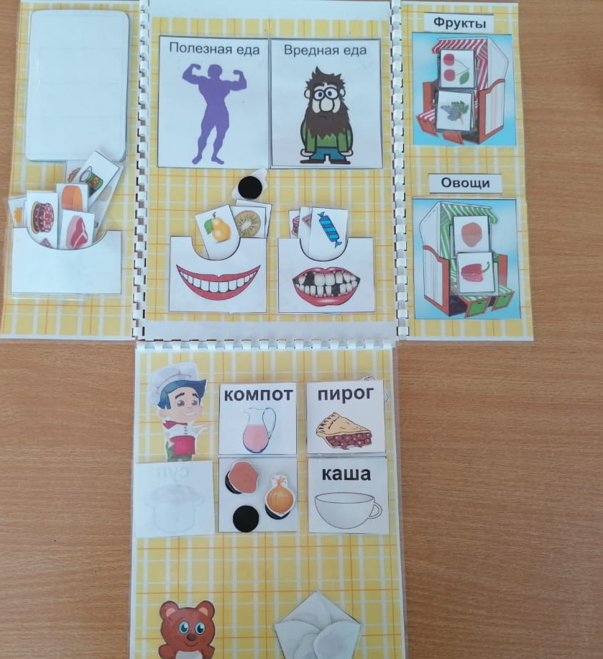

Slide 23
Спасибо
за внимание!

